Slide 1
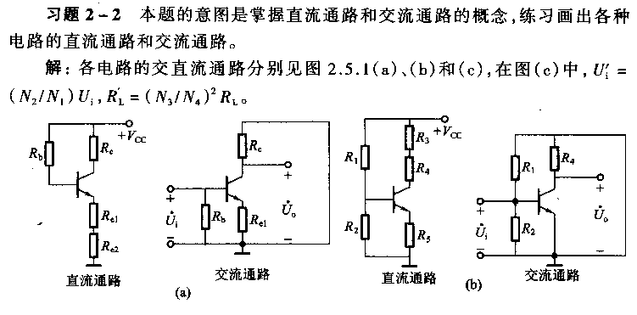
题2-2a
第二章 习题答案

Slide 2
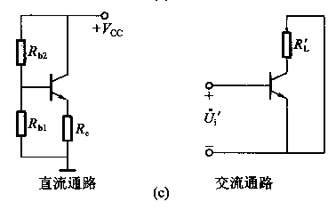
题2-2b

Slide 3
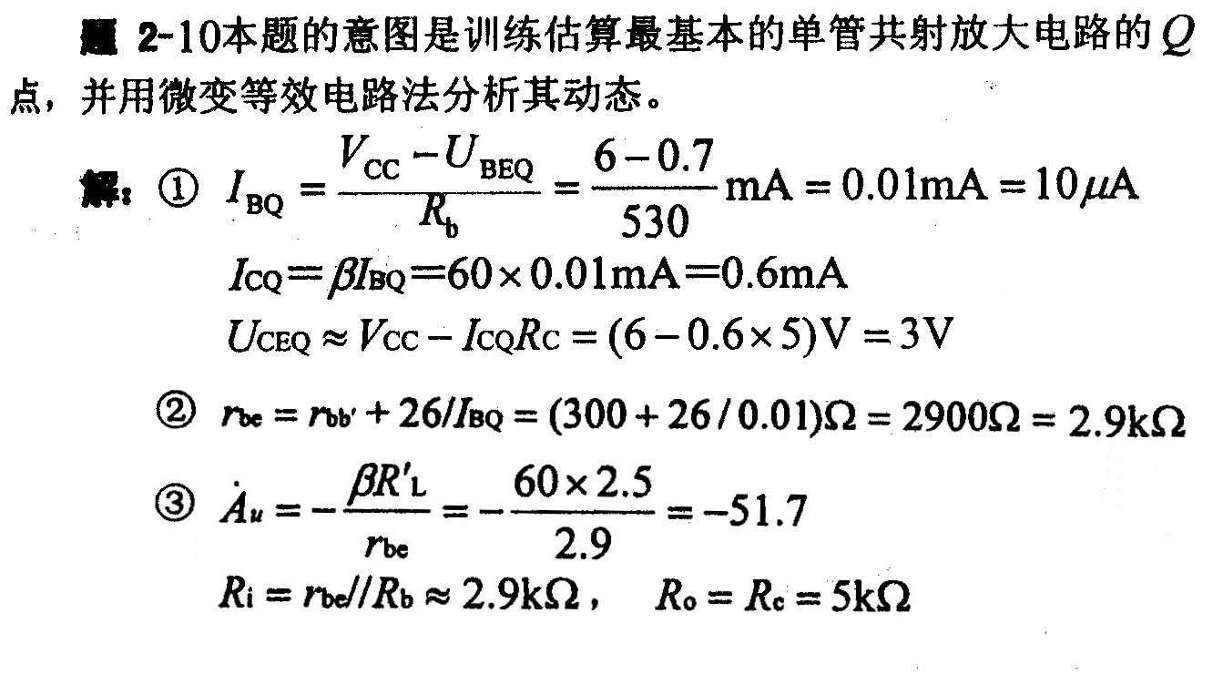
题2-10

Slide 4
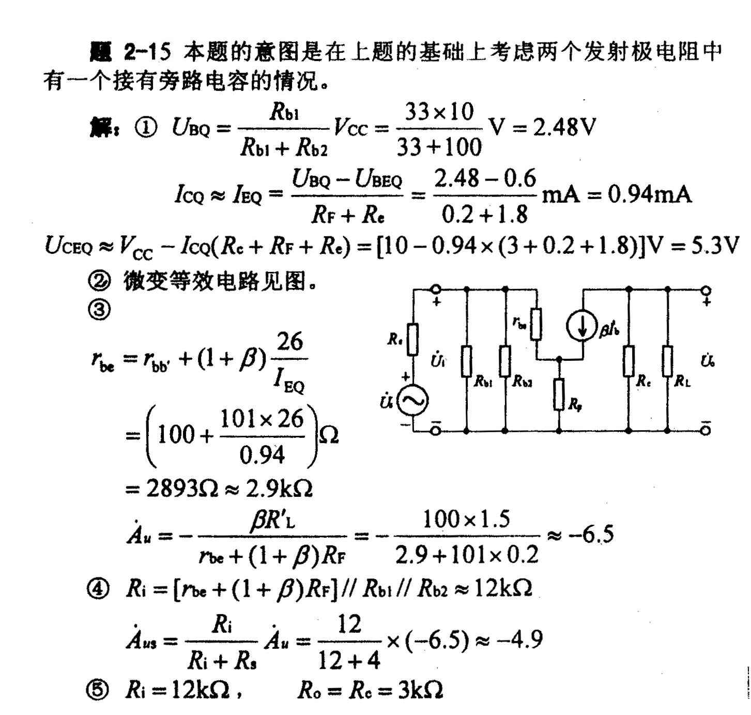
题2-15

Slide 5
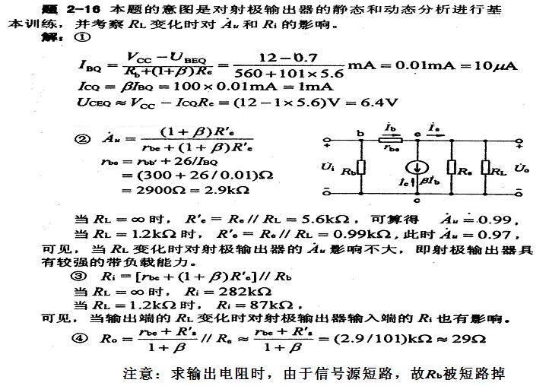
题2-16

Slide 6
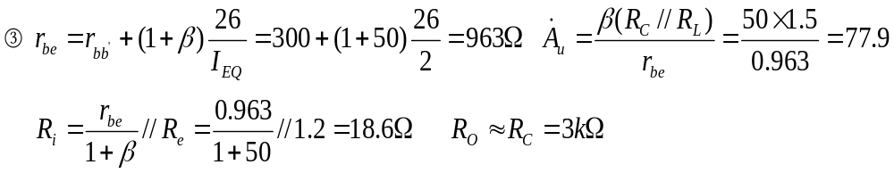



题2-18
e
c
+
+
R_{e}
R_{L}
U_{i}
r_{be}
R_{c}
Uo
-
b
-

Slide 7
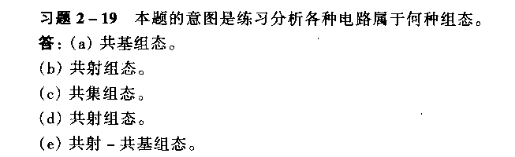
题2-19

Slide 8
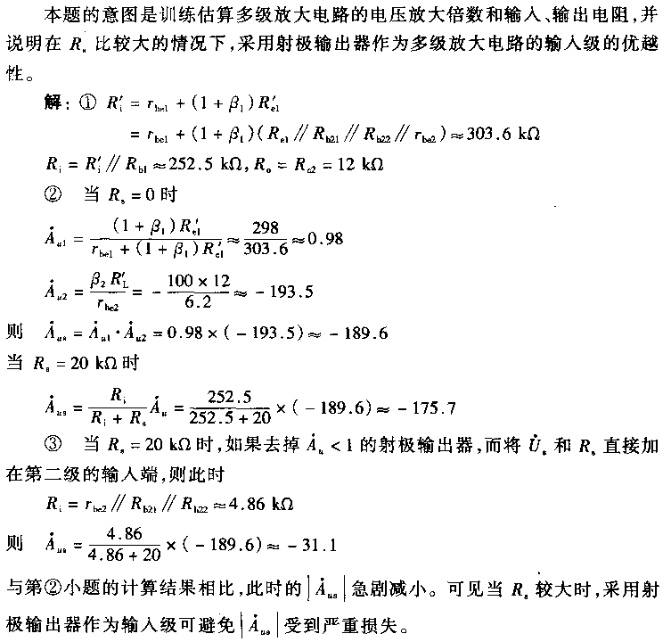
题2-25
(-193.5)≈-37.8

